Slide 1

Text Summarization
With Seq2Seq and Attention

Slide 2
Text Summarization
Extractive Summarization(추출적 요약)
원문을 바탕으로 요약하는 방식
추출적 요약의 대표적인 알고리즘은 TextRank가 존재
Abstractive Summarization(추상적 요약)
핵심 문맥을 반영한 새로운 문장을 생성해서 원문을 요약하는 방식
추출적 요약보다 난이도가 높다.
사람의 방식과 유사하다.
대표적인 모델로는 Sequence-To-Sequence(이하 seq2seq)가 존재

Slide 3
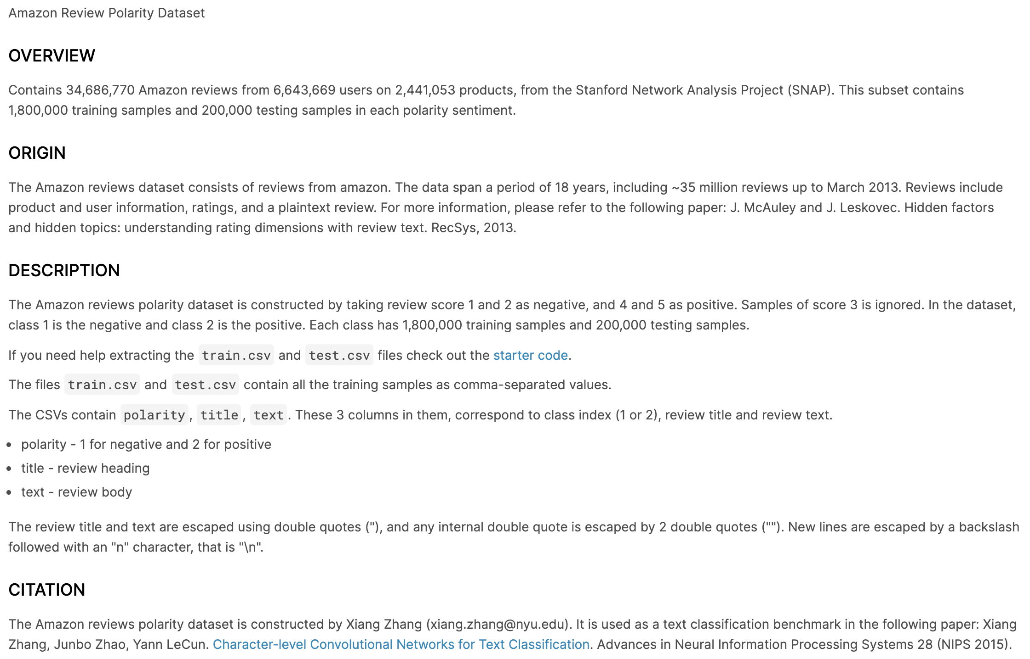
Dataset Summary

Slide 4
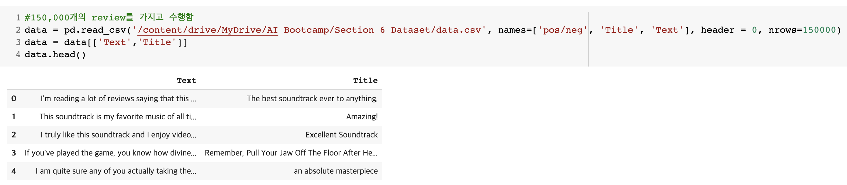
Loading Dataset

Slide 5
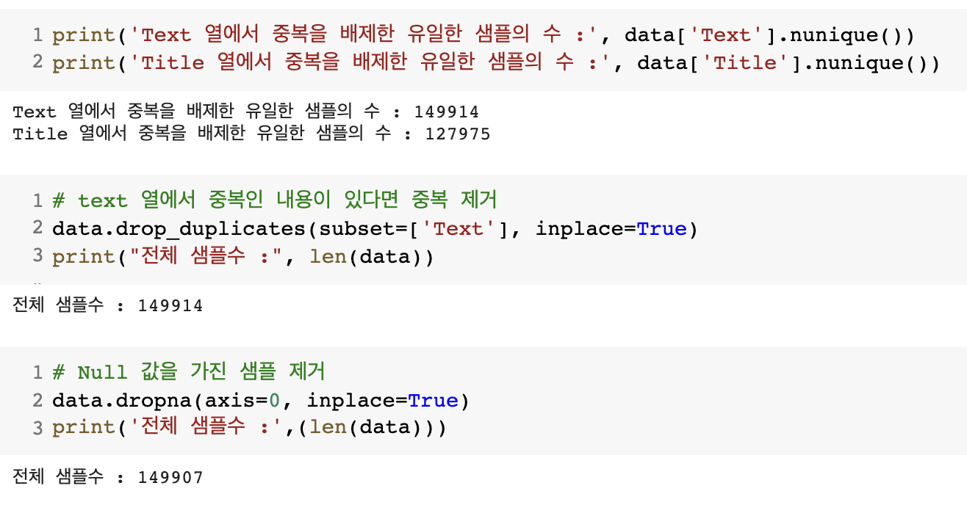
Preprocessing Dataset

Slide 6
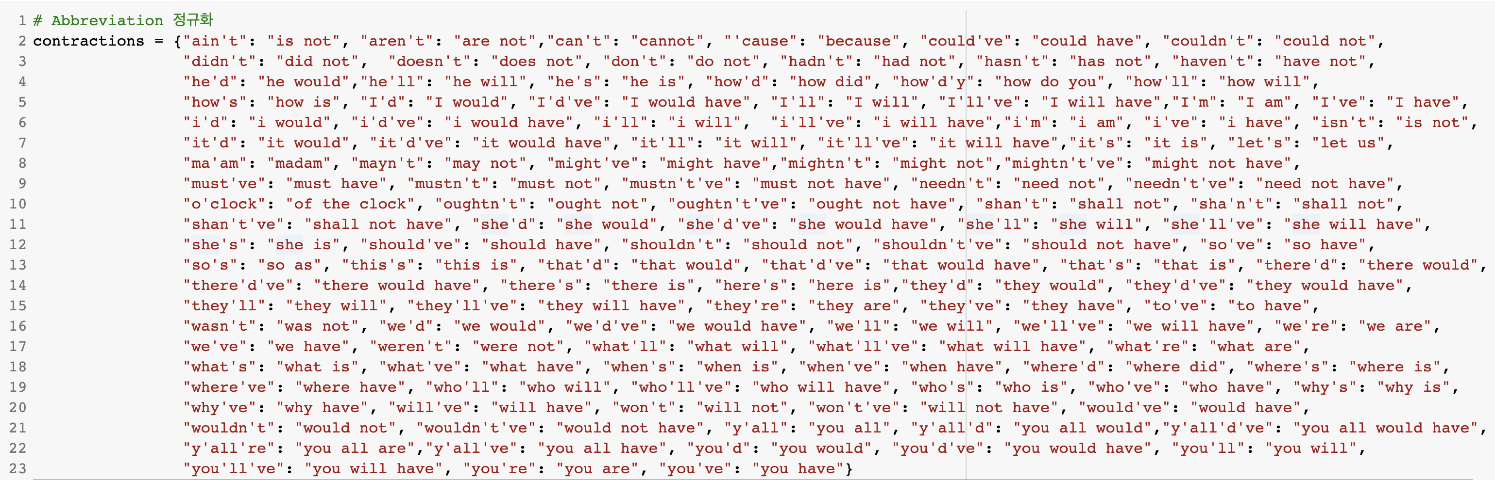
Preprocessing Dataset

Slide 7
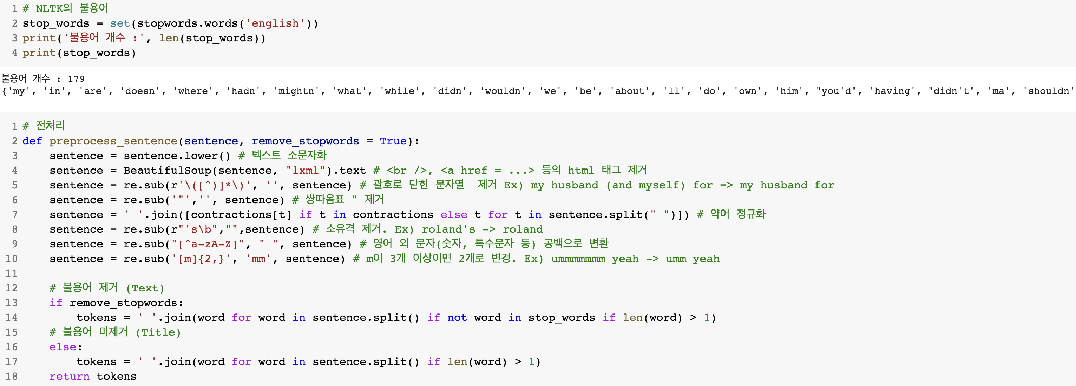
Preprocessing Dataset

Slide 8
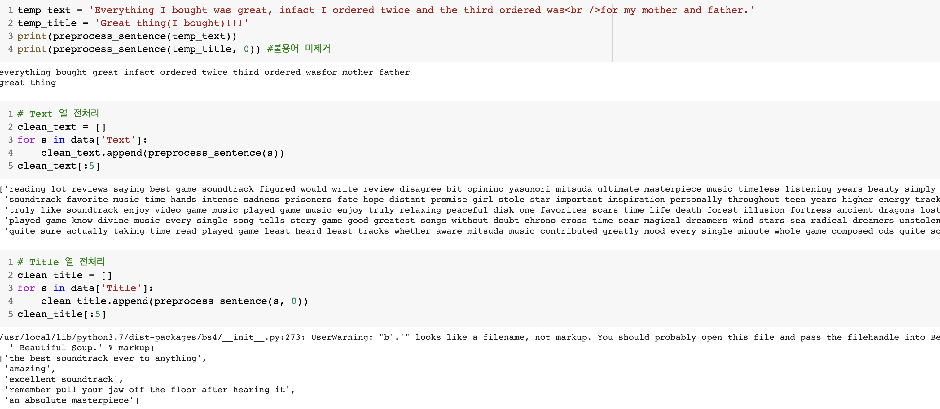
Preprocessing Dataset

Slide 9
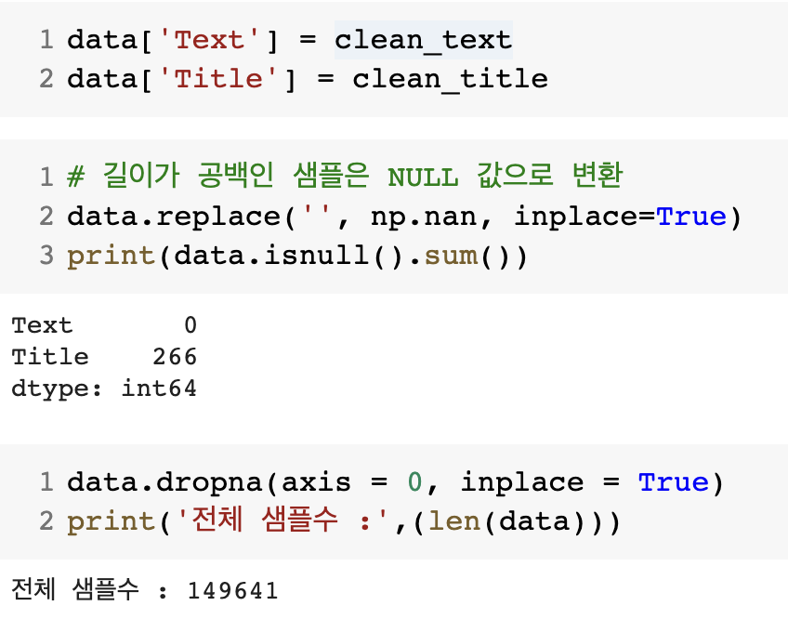
Preprocessing Dataset

Slide 10
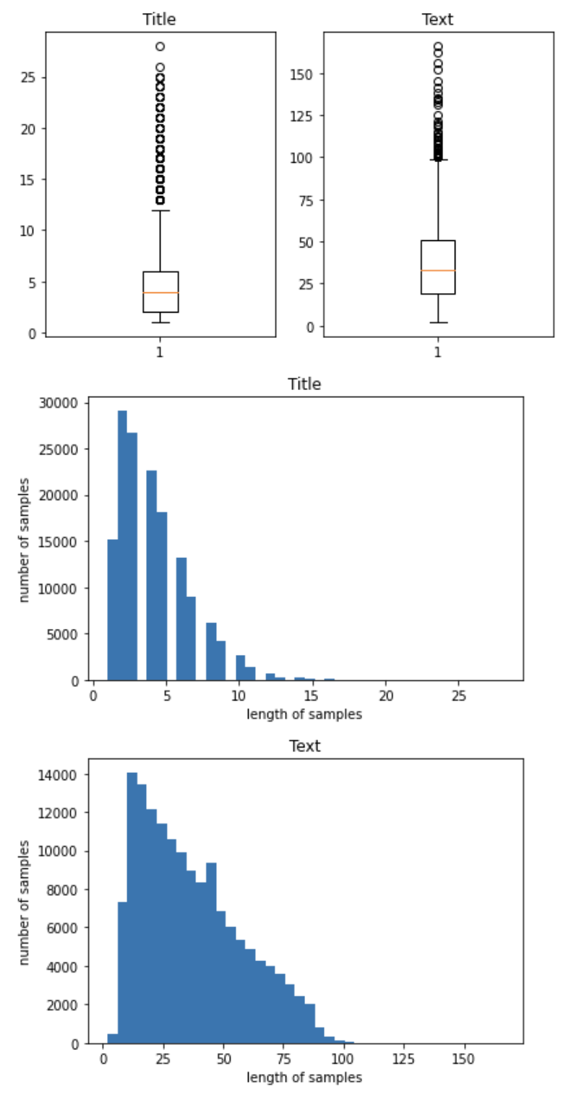
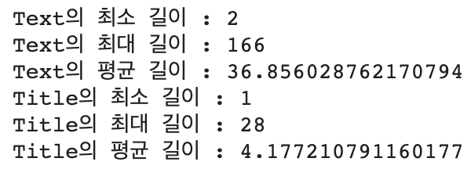
Preprocessing Dataset

Slide 11
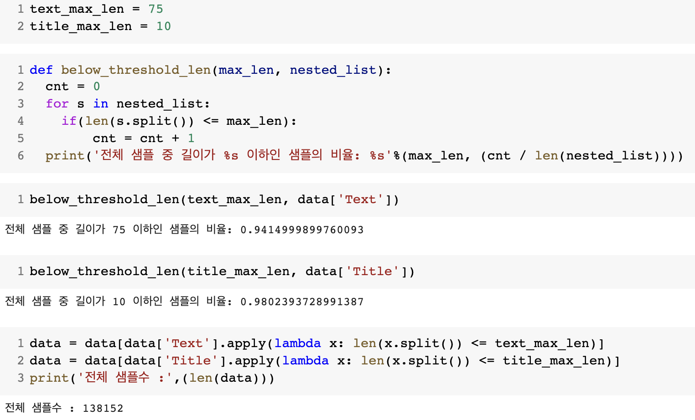
Preprocessing Dataset

Slide 12
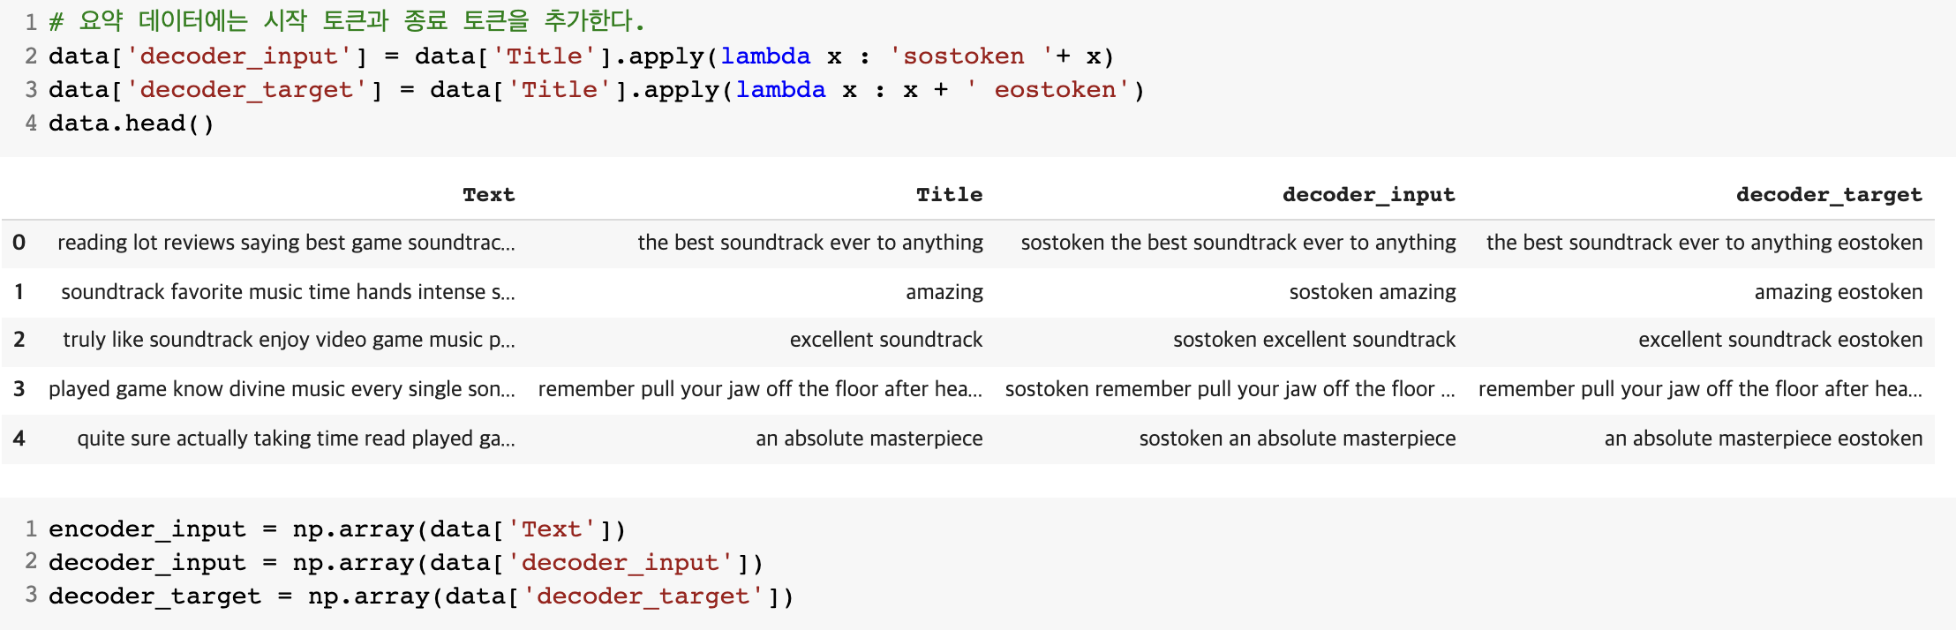
Preprocessing Dataset

Slide 13
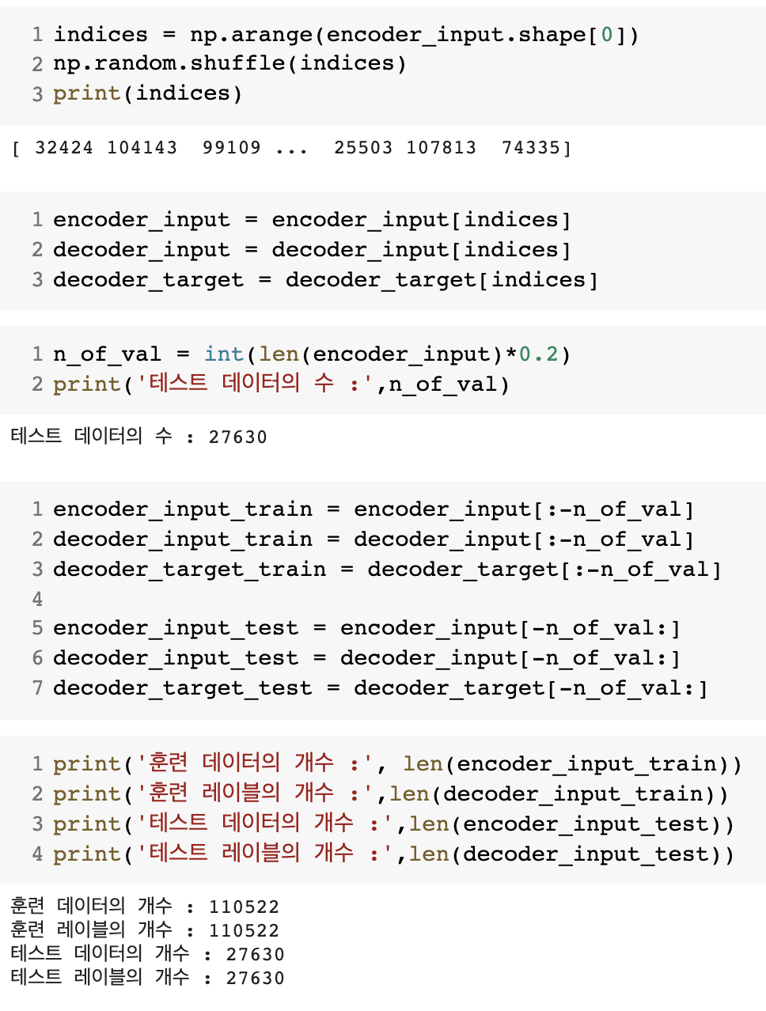
Split Train & Test dataset

Slide 14
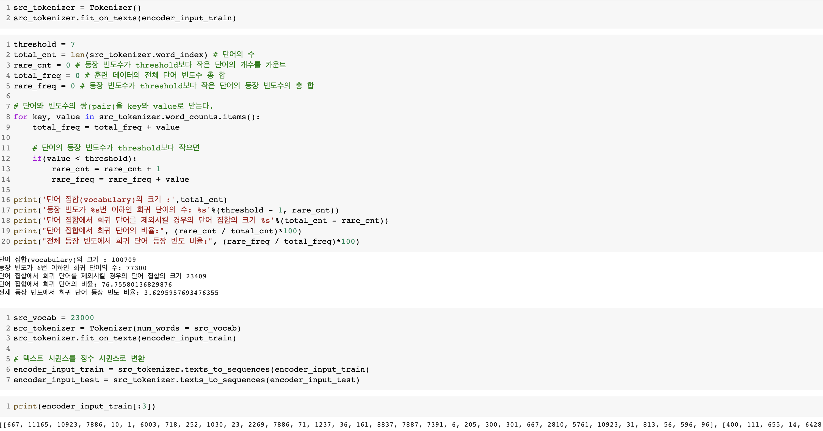
Integer Encoding

Slide 15
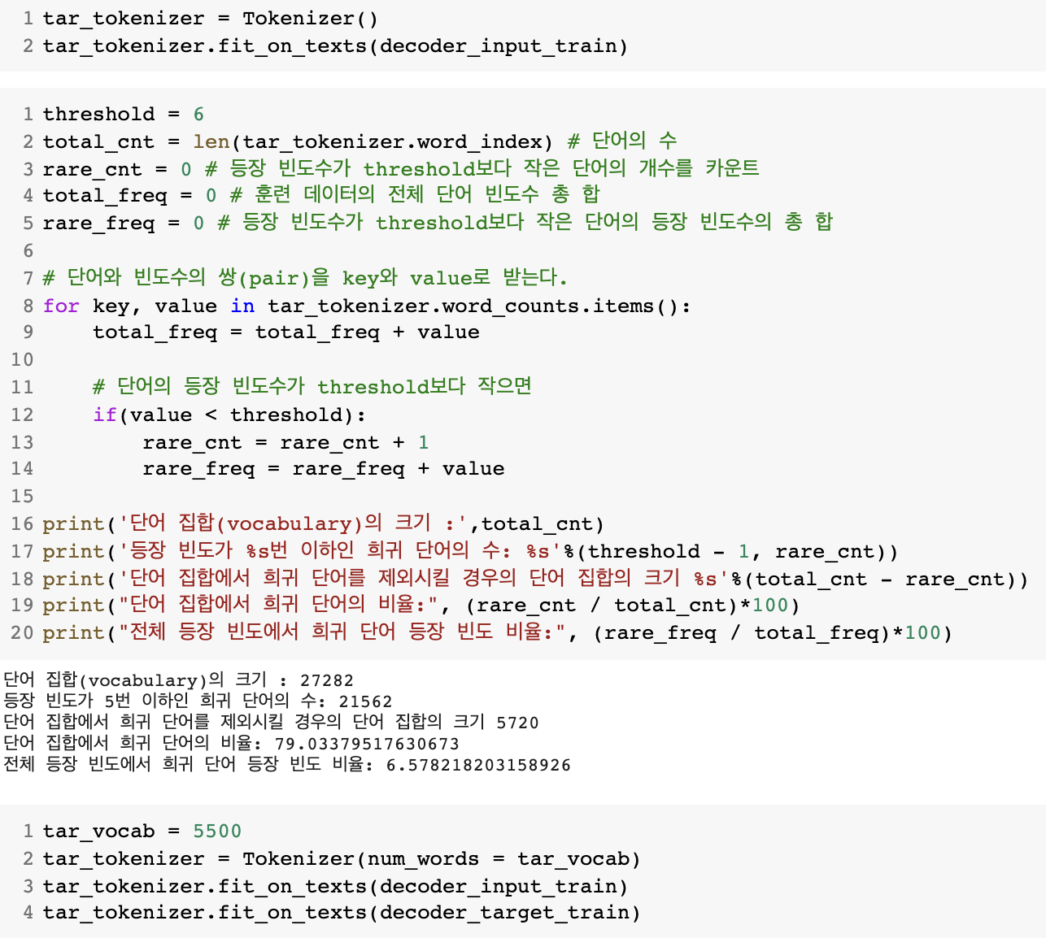
Integer Encoding

Slide 16
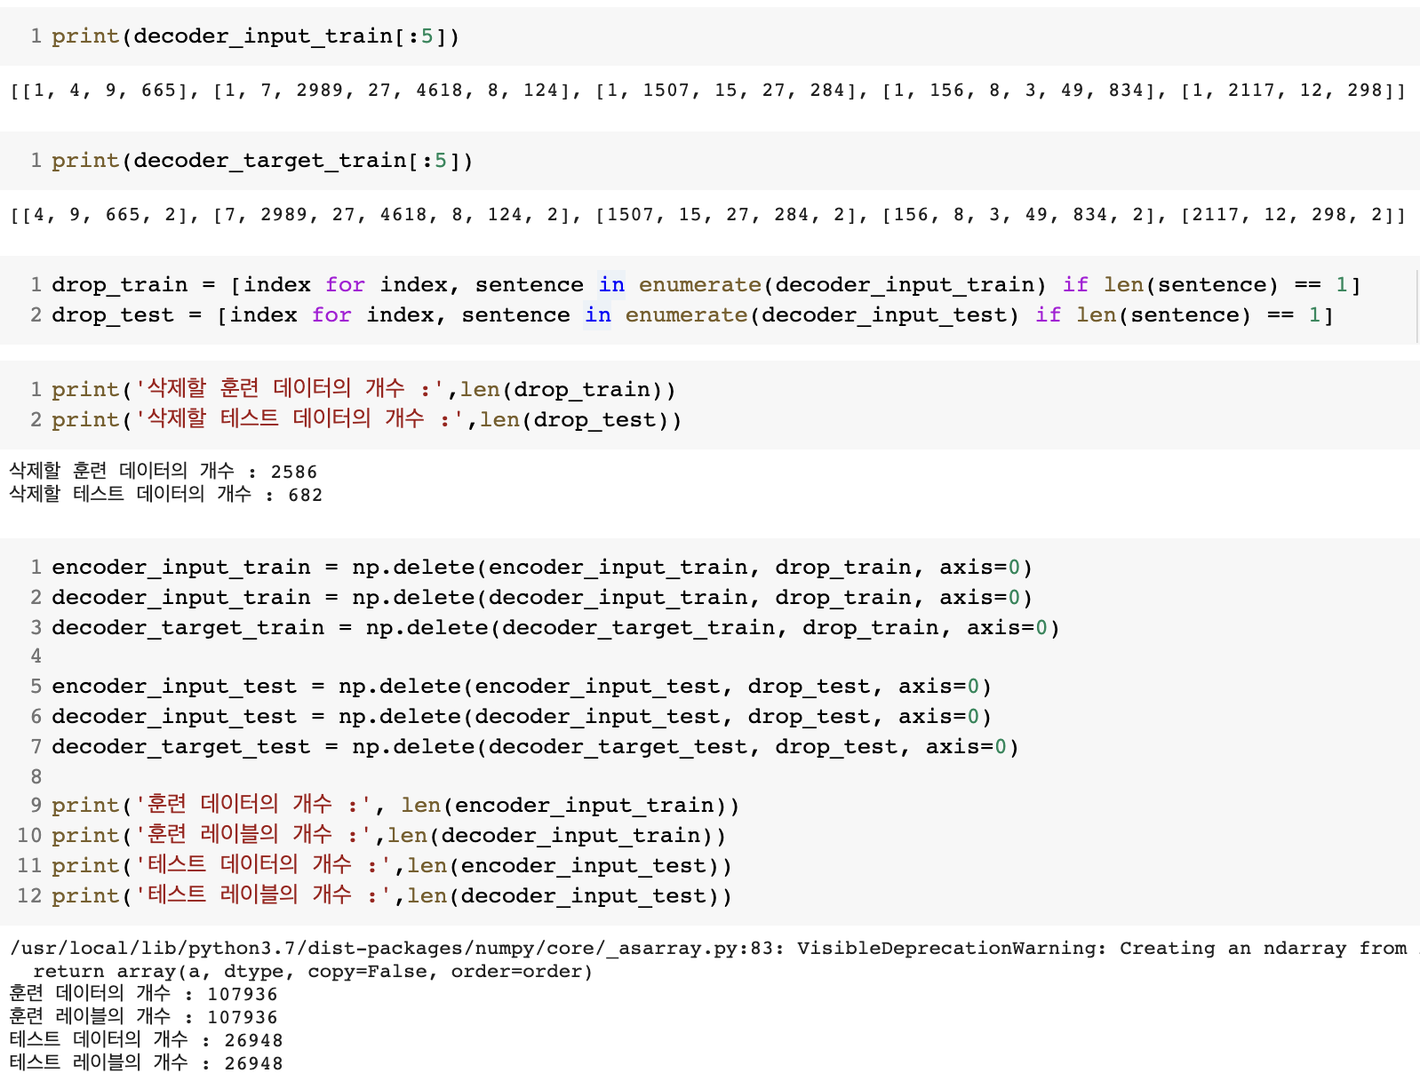
Integer Encoding

Slide 17
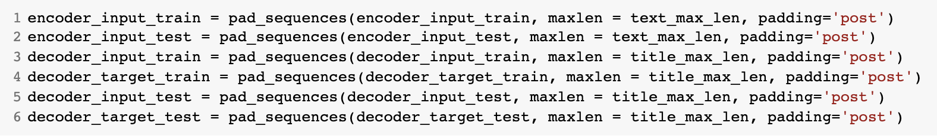
Padding

Slide 18
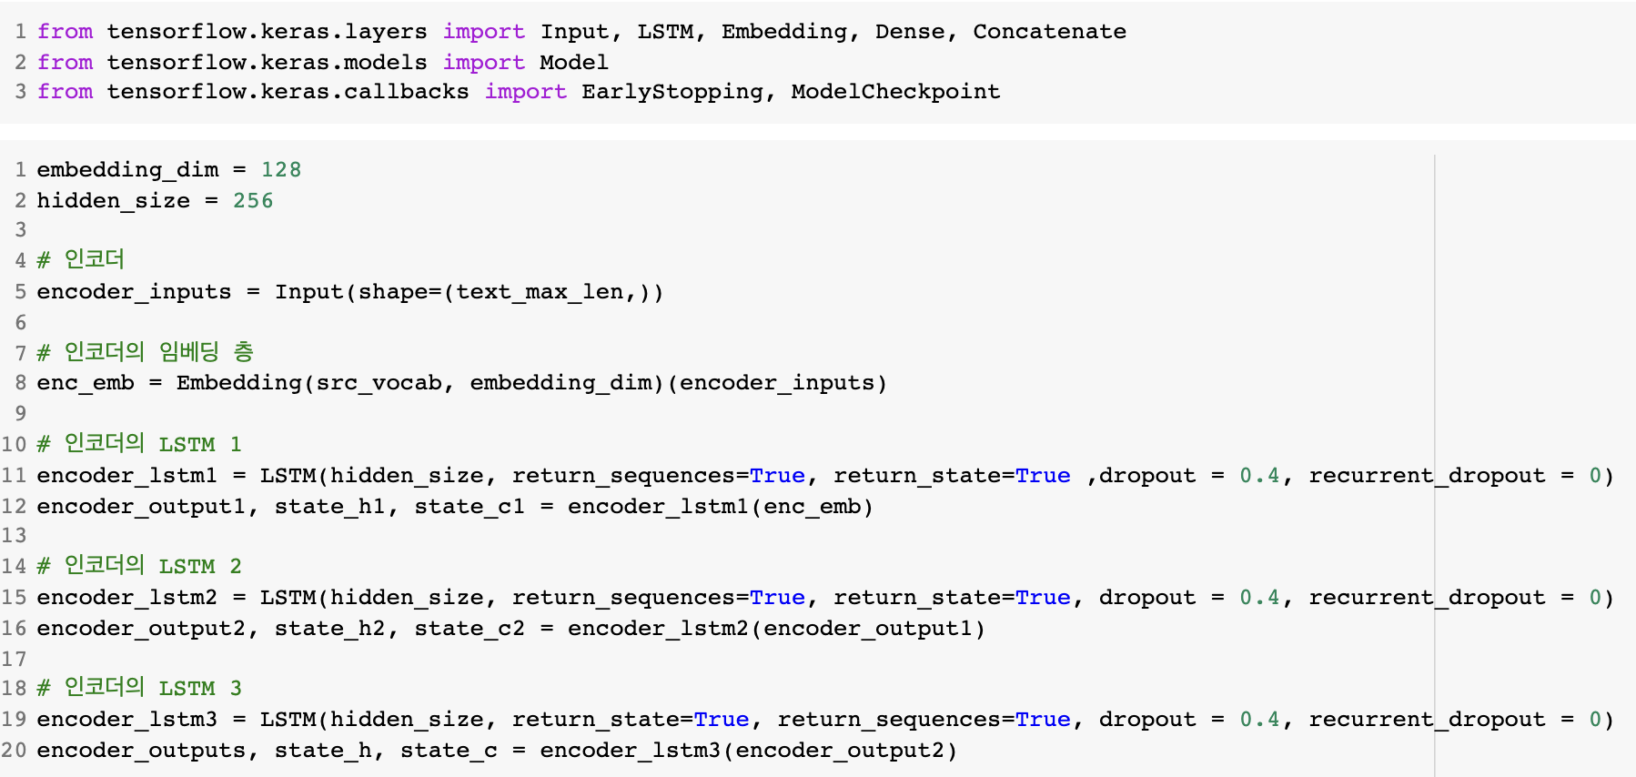
Modeling

Slide 19
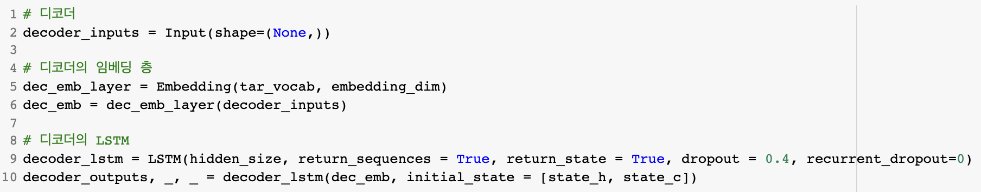
Modeling

Slide 20
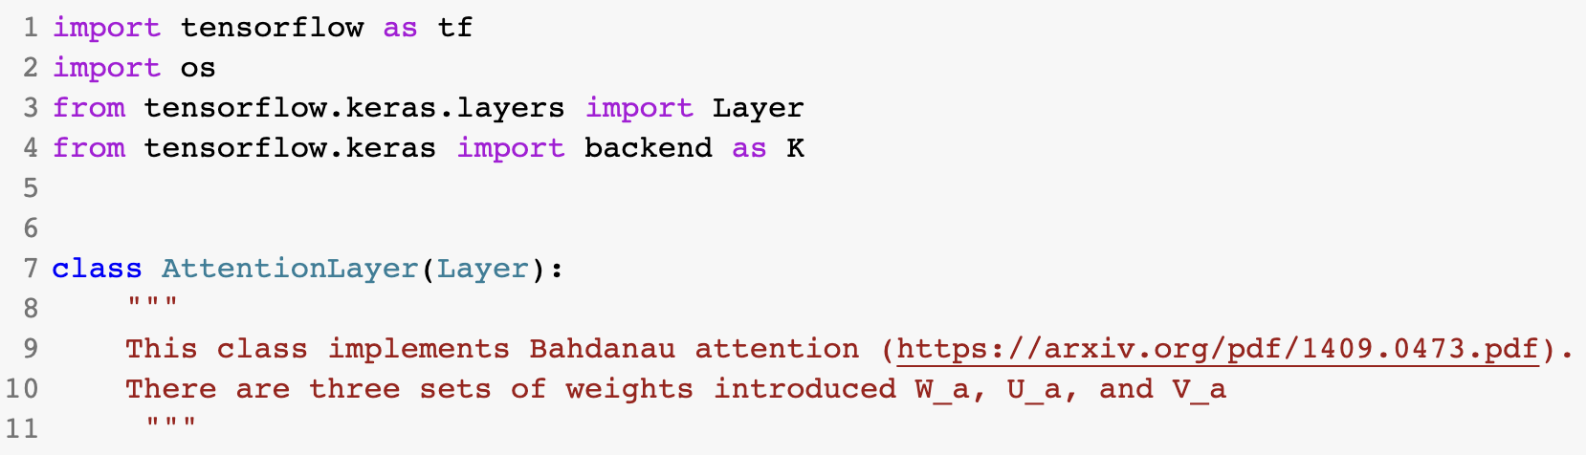
Modeling

Slide 21
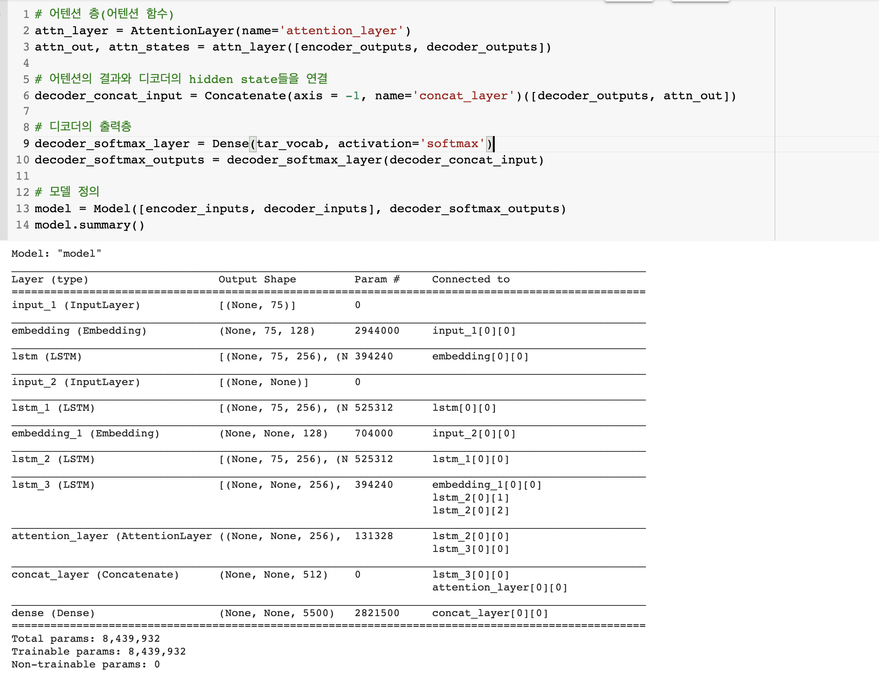
Modeling

Slide 22
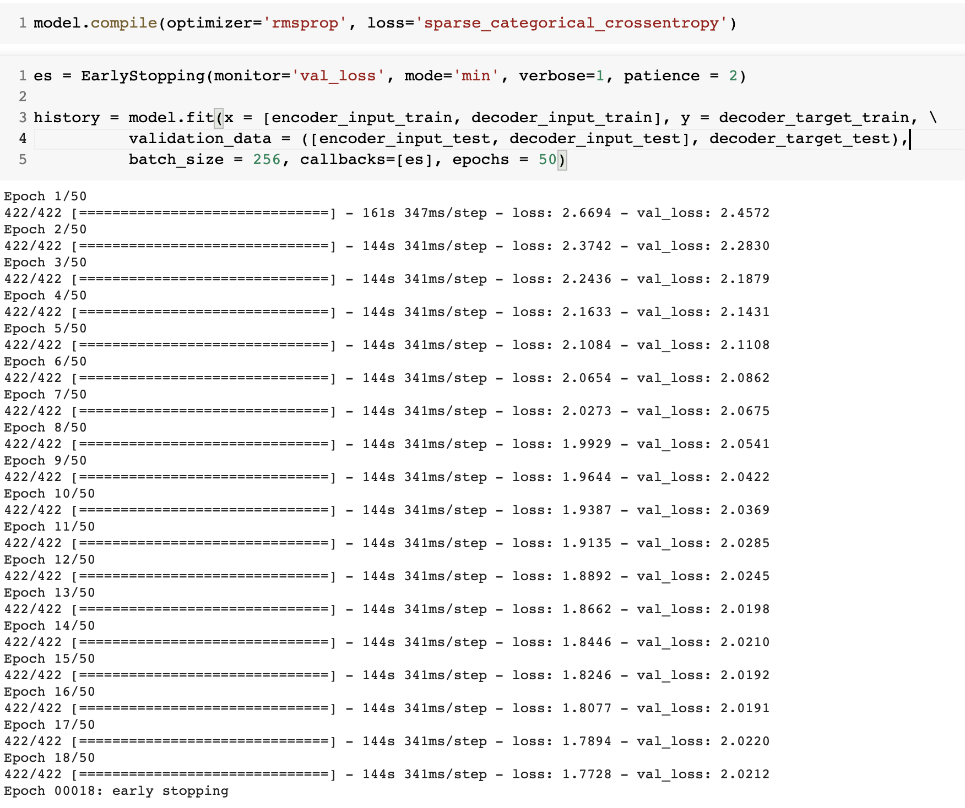
Modeling

Slide 23
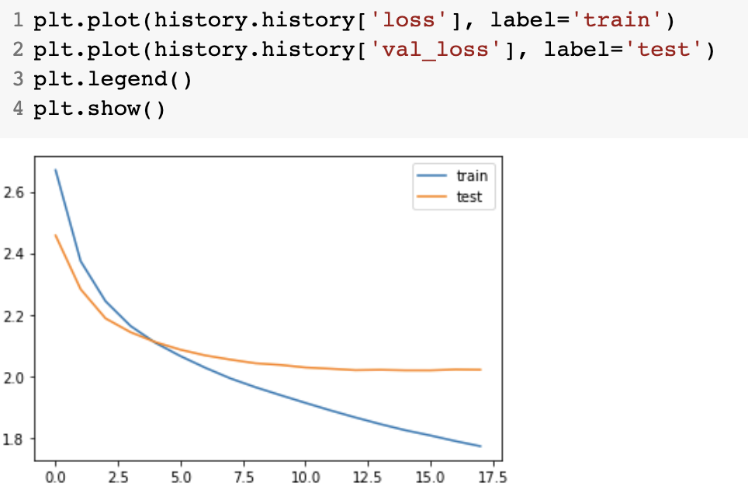
Modeling

Slide 24
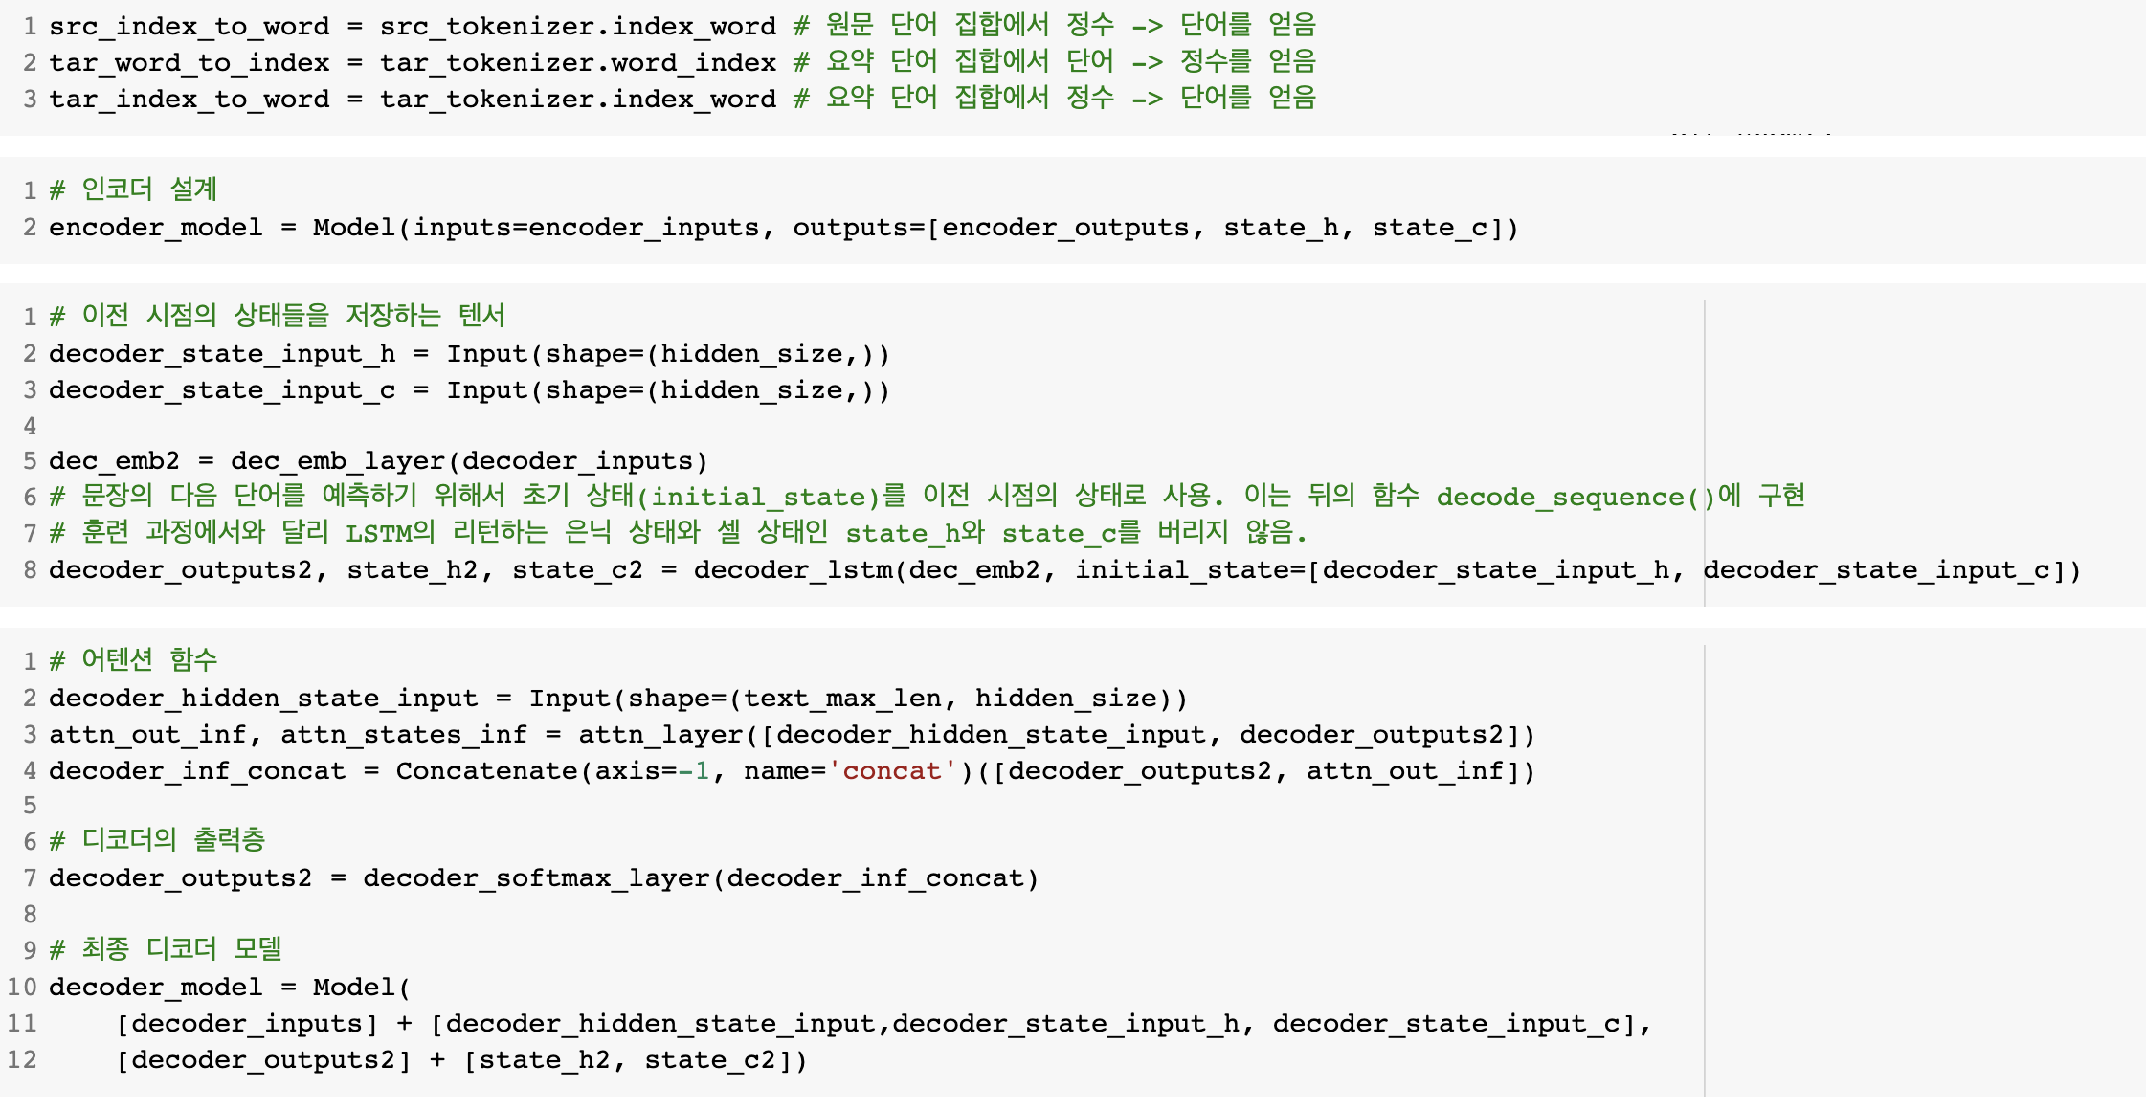
Testing Model

Slide 25
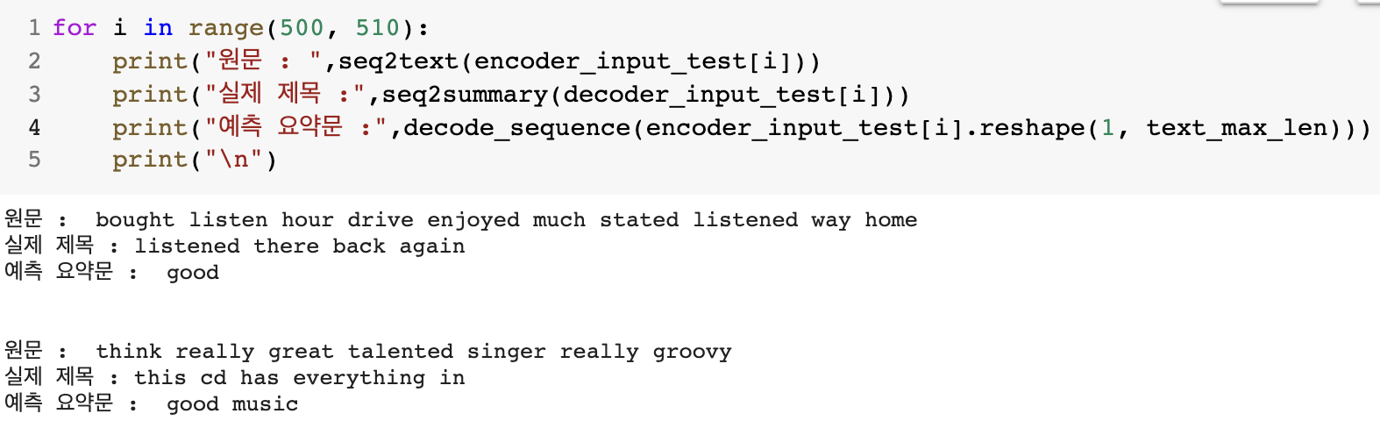
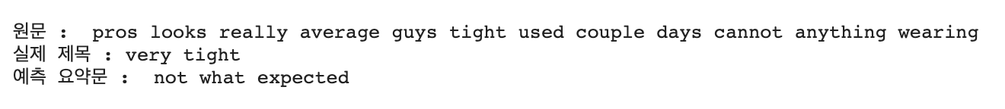
Result

Slide 26
Fin.

